Slide 1

FrAgile
HackathIOn 2024
Adam Naumiec, Michał Nożkiewicz, Wojciech Barczyński, Jakub Pryc, Paweł Lamża, Weronika Klatka
Kraków, 19 maja 2024

Slide 2
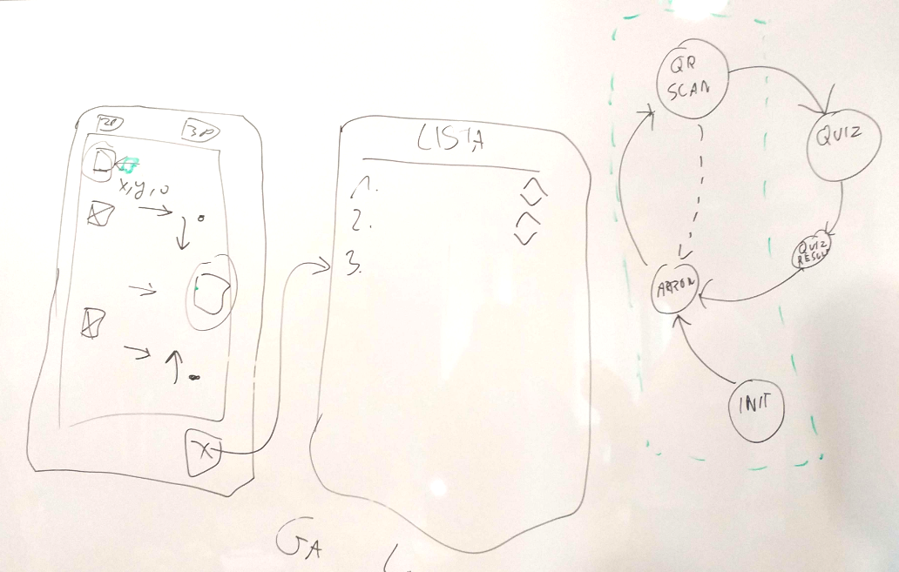
Założenia
Aplikacja wspomagająca organizację Dni Otwartych na Wydziale Informatyki AGH.
Główne funkcjonalności:
prezentacja dostępnych stanowisk
wybieranie aktywności
nawigacja po budynku za pomocą kodów QR
quizy

Slide 3
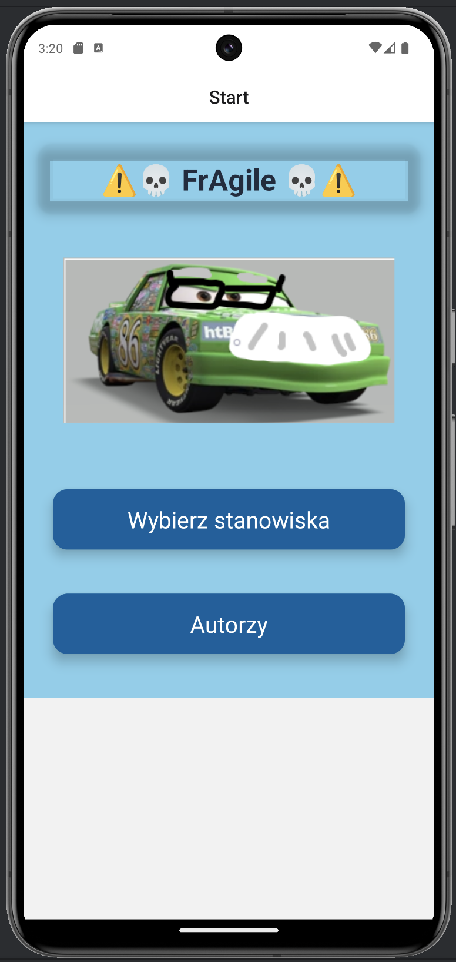
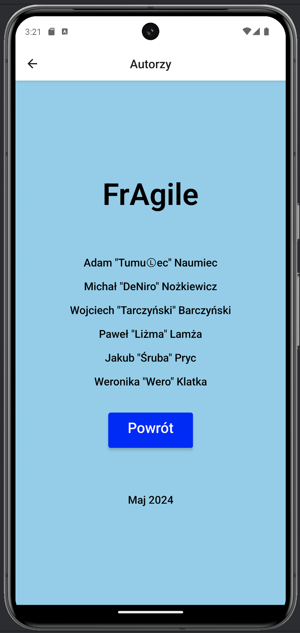

Slide 4
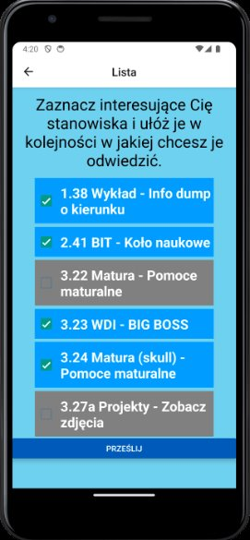
Preferencje
Użytkownik wybiera interesujące go aktywności i ustawia kolejność, w której chciałby je zobaczyć.

Slide 5
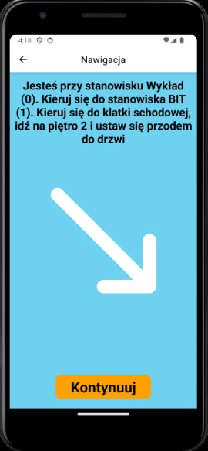
Nawigacja
Aplikacja znajduje trasę do następnego stanowiska i nawiguje użytkownika do następnego stoiska.

Slide 6
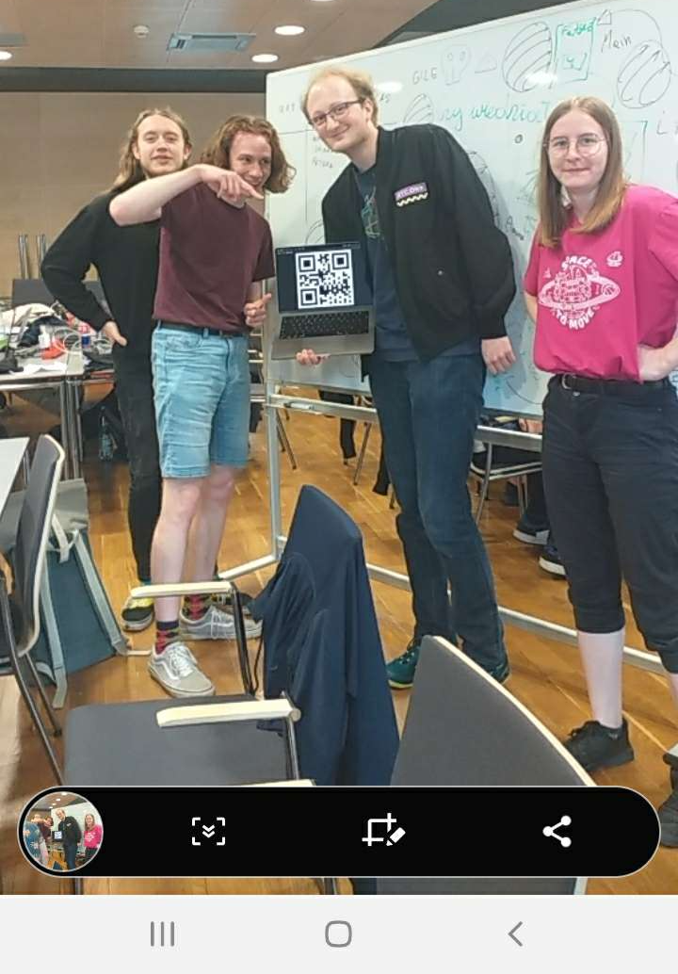
Wykorzystanie najnowszych nowinek zaawansowanych technologii - kodów QR
Nawigowanie użytkownika odbywa się za pomocą kodów QR. Użytkownik może zeskanować lub wpisać kody znajdujące się na stanowisku, po czym aplikacja udziela wskazówek jak dotrzeć do następnego miejsca.

Slide 7
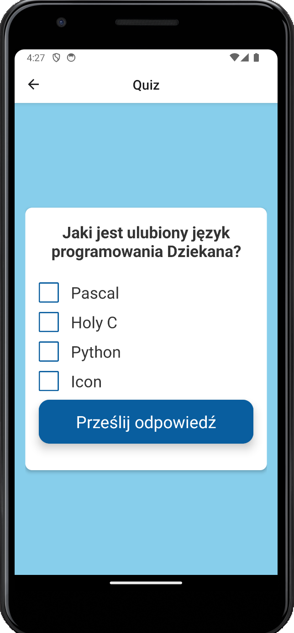
Quizy
Po zeskanowaniu kodu przy stanowisku, użytkownik może rozwiązać quiz związany z danym miejscem.

Slide 8

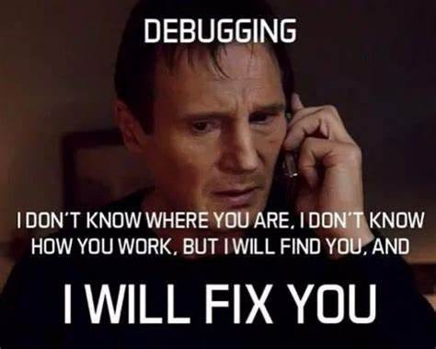
REACT NATIVE​

Slide 9
Live DEmo

Slide 10
Widok na przyszłość
INWESTYCJA Z POTENCJAŁEM
ZAPRASZAMY DO KONTAKTU
Zaimplementowanie mini-gier
Stworzenie panelu administracyjnego
Usprawnienie wgrywania danych i konfiguracji
Rozszerzenie działania aplikacji na inne wydarzenia
Dodanie widoku mapy
Stworzenie globalnego rankingu
Wykorzystanie innych technologii przy nawigacji (GPS, kompas, żyroskop)

Slide 11
Co wyszło, co mogło pójść lepiej?
Wyszło dobrze:​
Nauczyliśmy się podstaw Reacta-Native​
Podział pracy był całkiem dobry​
Do poprawy:​
Mniejsze PRy​
Branie nowej technologii do projektu nie zwiększa wydajności :)​

Slide 12

⚠️💀FrAgile💀⚠️
HackathIOn 2024
Adam Naumiec, Michał Nożkiewicz, Wojciech Barczyński, Jakub Pryc, Paweł Lamża, Weronika Klatka
Kraków, 19 maja 2024

